Slide 1

AN TOÀN DỊCH VỤ TRUYỀN NHẬN TỆP
Thành viên nhóm 05:
Ngô Quý Trường Giang
Trần Quốc Khánh
Trần Huy Hoàng
Nguyễn Thị Ngọc Anh
Đặng Trần Hải Đăng
GVHD: TS. Nguyễn Ngọc Điệp
‹#›

Slide 2
MỤC TIÊU
  Tìm hiểu cơ chế hoạt động và bảo mật của FTP, FTPS, SFTP.
  Phân tích lỗ hổng CVE-2024-4040 và CVE-2025-54309 trên CrushFTP.
  Thực nghiệm kiểm tra nguy cơ mất an toàn trong môi trường lab.
  Triển khai và đánh giá các giải pháp phòng thủ.
‹#›

Slide 3
CHƯƠNG 1: GIỚI THIỆU VÀ CƠ SỞ LÝ THUYẾT
‹#›

Slide 4


1. Tổng quan dịch vụ truyền nhận tệp
Khái niệm:
  FTP: Giao thức truyền tệp qua mạng, sử dụng kết nối điều khiển và kết nối dữ liệu riêng biệt.
  FTPS: Bổ sung cơ chế bảo vệ bằng TLS cho FTP.
  SFTP: Truyền và quản lý tệp thông qua kênh SSH bảo mật.
  Các giao thức này phục vụ việc tải lên, tải xuống và quản lý tệp giữa máy khách với máy chủ.
1

Slide 5
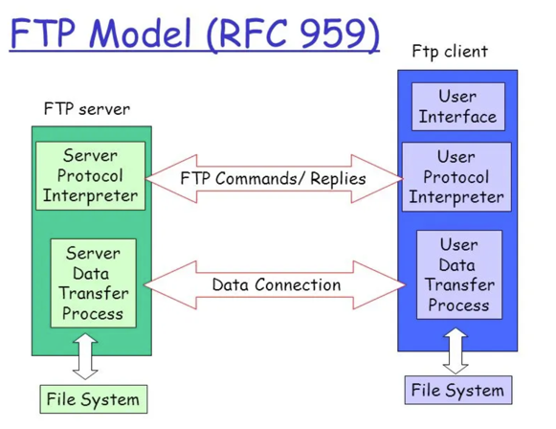
2. Kiến trúc và cơ chế hoạt động của FTP
FTP sử dụng hai kênh kết nối riêng biệt
  Kênh điều khiển: thường sử dụng TCP/21 để gửi lệnh, thông tin đăng nhập và nhận phản hồi từ máy chủ.
  Kênh dữ liệu: dùng để truyền nội dung tệp hoặc danh sách thư mục.
2

Slide 6
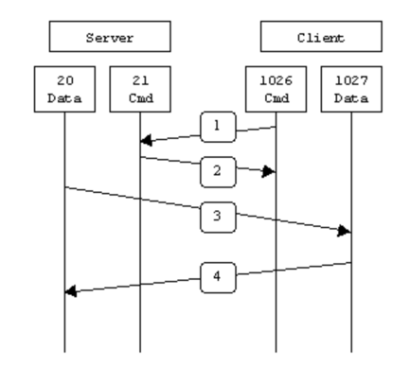
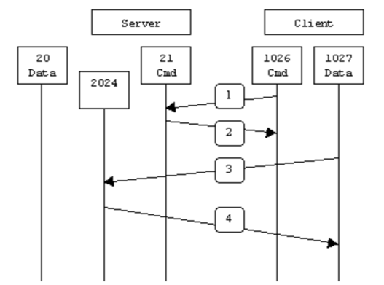
2. Kiến trúc và cơ chế hoạt động của FTP
Cơ chế hoạt động
Active Mode: máy chủ khởi tạo kết nối dữ liệu về phía máy khách.
Passive Mode: máy khách chủ động kết nối đến cổng dữ liệu mà máy chủ thông báo.
3

Slide 7
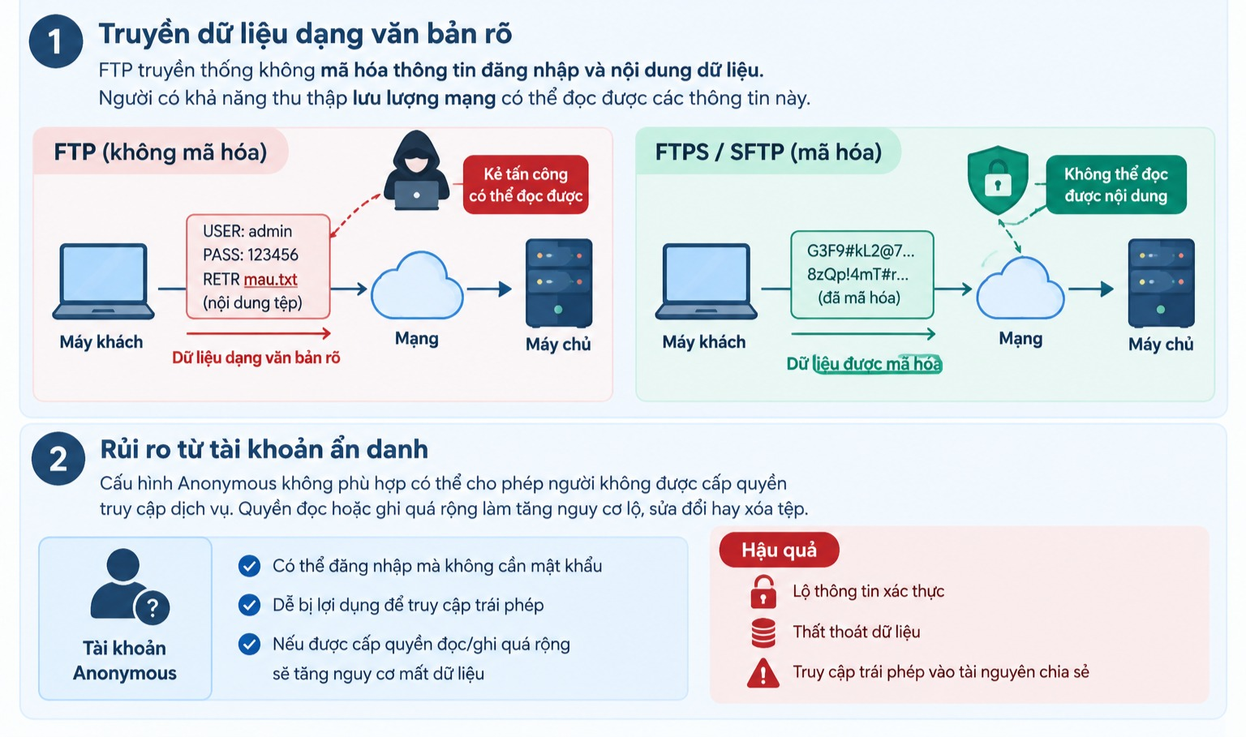
3. Các điểm yếu của giao thức FTP
4

Slide 8
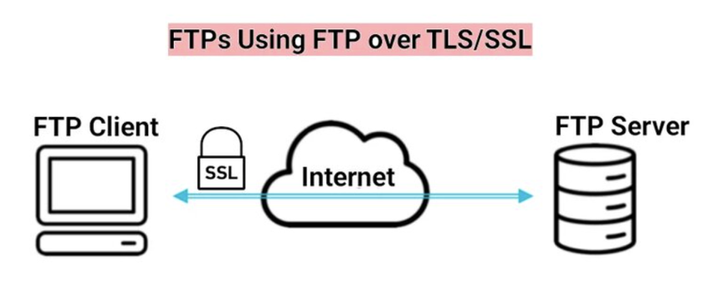
4. Giải pháp truyền tệp an toàn
  FTPS – FTP over TLS
    Bổ sung TLS để mã hóa đường truyền.
    Bảo vệ thông tin đăng nhập và nội dung tệp.
    Vẫn sử dụng kiến trúc FTP với kênh điều khiển và kênh dữ liệu.
    Cần cấu hình chứng thư số và cổng dữ liệu phù hợp.
5

Slide 9
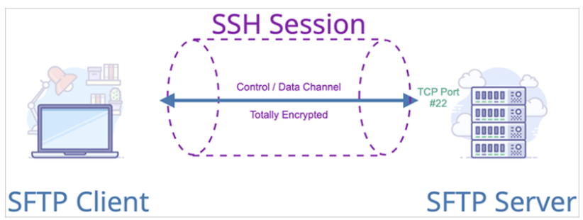
4. Giải pháp truyền tệp an toàn
  SFTP – SSH File Transfer Protocol
    Truyền tệp thông qua kết nối SSH.
    Mã hóa dữ liệu và thông tin xác thực.
    Sử dụng một kết nối chính, thường qua TCP/22.
    Hỗ trợ xác thực bằng mật khẩu hoặc cặp khóa công khai.
6

Slide 10
CHƯƠNG 2. PHÂN TÍCH LỖ HỔNG VÀ ĐÁNH GIÁ RỦI RO AN TOÀN MẠNG
‹#›

Slide 11
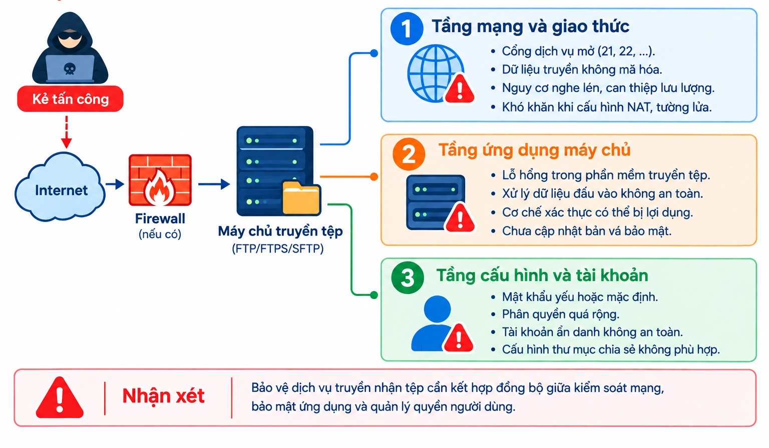
1. Bề mặt tấn công hệ thống truyền nhận tệp
7

Slide 12
2. Rủi ro của dữ liệu truyền không mã hóa
  Khi truyền qua FTP truyền thống, thông tin đăng nhập và nội dung tệp có thể xuất hiện dưới dạng bản rõ.
  Nếu kẻ tấn công có khả năng quan sát lưu lượng mạng, thông tin thu thập được có thể bị sử dụng để xâm phạm tài khoản hoặc dữ liệu.
  Mức độ rủi ro phụ thuộc vào vị trí nghe lén, cấu trúc mạng và quyền truy cập của đối tượng tấn công.
  Việc sử dụng mã hóa giúp hạn chế khả năng đọc nội dung lưu lượng bị thu thập.
8

Slide 13
3. CrushFTP và các lỗ hổng bảo mật được nghiên cứu
CVE-2024-4040 – Server-Side Template Injection (SSTI)
  Liên quan đến việc xử lý mẫu phía máy chủ CrushFTP.
  Có thể dẫn đến truy cập tệp nằm ngoài thư mục ảo được cấp quyền trong điều kiện khai thác phù hợp.
  Nhóm kiểm tra khả năng đọc tệp tùy ý trên môi trường thực nghiệm.
CVE-2025-54309 – Lỗ hổng xác thực AS2
  Liên quan đến cơ chế xác thực trong quá trình xử lý AS2 của CrushFTP.
  Nhóm nghiên cứu khả năng vượt qua xác thực và trích xuất danh sách tài khoản.
  Kết quả cho thấy rủi ro từ lỗ hổng ứng dụng không thể được giải quyết chỉ bằng mã hóa đường truyền.
9

Slide 14
CHƯƠNG 3. KỊCH BẢN THỰC NGHIỆM VÀ TRIỂN KHAI PHÒNG THỦ
‹#›

Slide 15
1. Kiến trúc môi trường thực nghiệm
  Máy kiểm thử: Kali Linux, sử dụng để tạo lưu lượng kiểm thử và phân tích gói tin.
  Máy chủ: Ubuntu Server chạy dịch vụ CrushFTP.
  Công cụ phân tích: Wireshark để quan sát và đánh giá lưu lượng mạng.
  Tường lửa: pfSense được sử dụng để phân vùng mạng và kiểm soát lưu lượng.
  Mục tiêu: So sánh mức độ lộ dữ liệu khi dùng FTP và FTPS, đồng thời đánh giá tác động của các lỗ hổng ứng dụng và giải pháp phòng thủ.
10

Slide 16
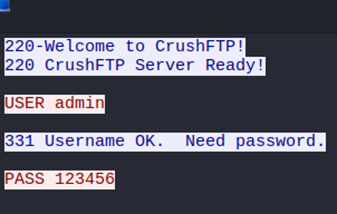
1.1 Bắt gói tin và trích xuất dữ liệu
Mục tiêu: Kiểm tra khả năng quan sát thông tin khi truyền tệp bằng FTP.
  Nhóm sử dụng Wireshark để thu thập lưu lượng của phiên truyền tệp.
  Phân tích luồng giao tiếp giữa máy khách và máy chủ.
  Kết quả quan sát cho thấy thông tin đăng nhập và nội dung tệp có thể xuất hiện dưới dạng bản rõ.
  Điều này minh họa nguy cơ nghe lén khi sử dụng FTP truyền thống trên mạng không đáng tin cậy.
11

Slide 17
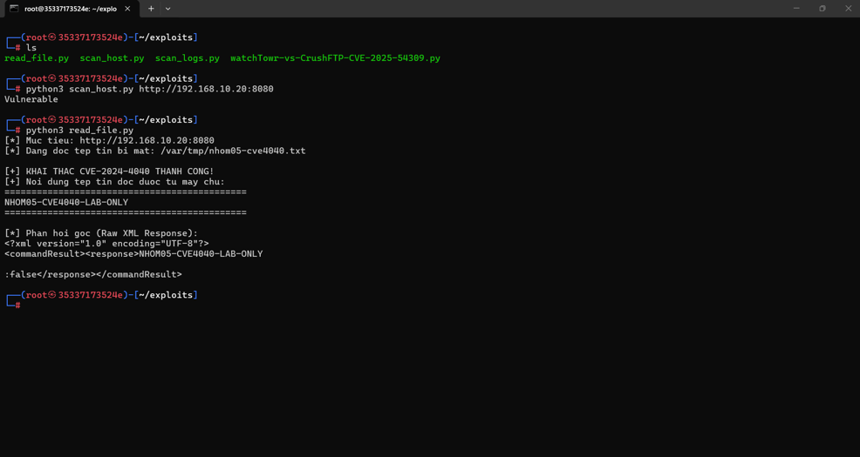
1.2 Kiểm tra các lỗ hổng CrushFTP
CVE-2024-4040
  Kiểm tra lỗ hổng xử lý mẫu trên CrushFTP phiên bản 10.6.0_0.
  Đánh giá khả năng đọc tệp nằm ngoài phạm vi thư mục ảo được cấp quyền.
12

Slide 18
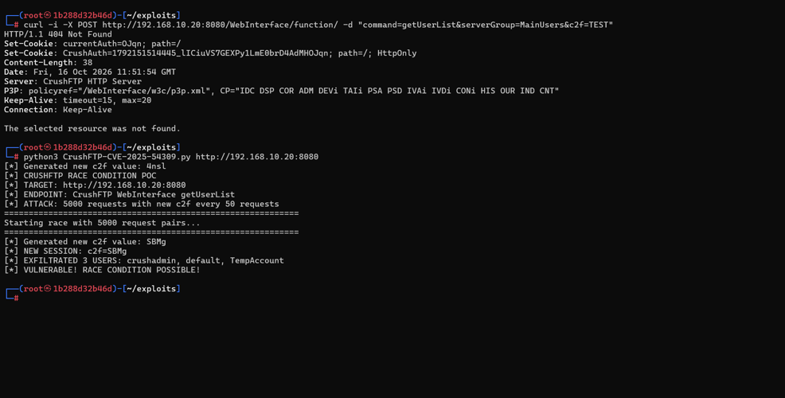
1.2 Kiểm tra các lỗ hổng CrushFTP
CVE-2025-54309
  Kiểm tra vấn đề xác thực trong xử lý AS2.
  Đánh giá khả năng vượt qua xác thực và truy xuất danh sách tài khoản.
13

Slide 19
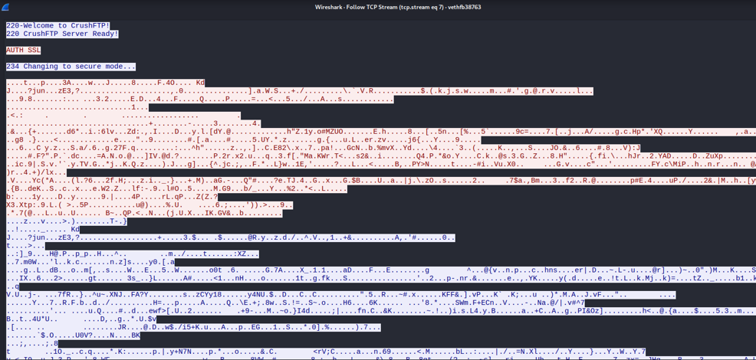
2.1 Kiểm chứng mã hóa FTPS
  Nhóm chuyển sang sử dụng FTPS để bảo vệ đường truyền.
  Wireshark được dùng để quan sát lưu lượng truyền nhận tệp.
  Khác với FTP truyền thống, nội dung dữ liệu được bảo vệ bằng TLS nên không thể đọc trực tiếp dưới dạng bản rõ từ luồng đã mã hóa.
  Kết quả hỗ trợ nhận định rằng mã hóa đường truyền giúp giảm nguy cơ nghe lén thông tin đăng nhập và nội dung tệp.
14

Slide 20
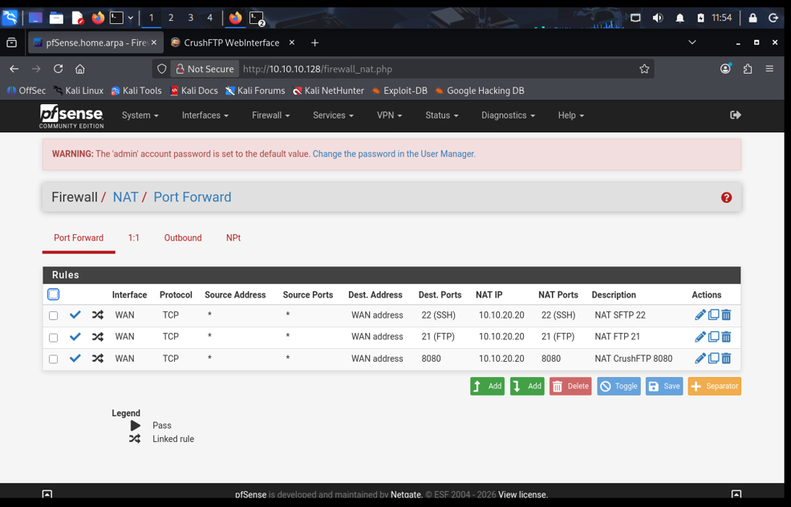
2.2 Phân vùng mạng bằng pfSense
  Tách máy kiểm thử và máy chủ thành hai vùng mạng.
  Áp dụng quy tắc lọc để kiểm soát lưu lượng đi qua tường lửa.
  Hạn chế khả năng quan sát trực tiếp lưu lượng nội bộ từ vùng mạng bên ngoài.
15

Slide 21
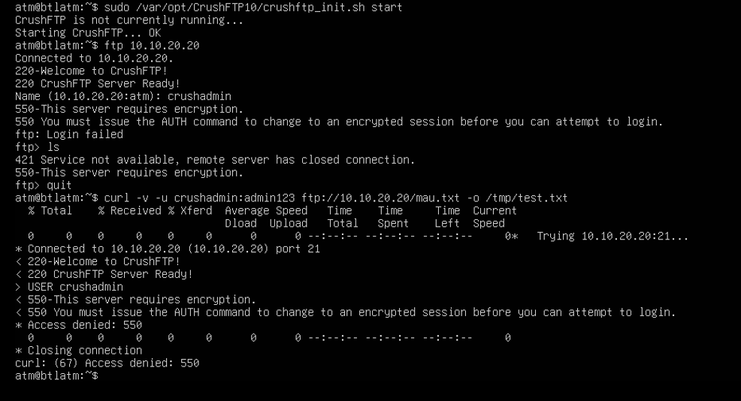
2.2 Phân vùng mạng bằng pfSense
Kiểm chứng hiệu quả
Luồng truyền tệp tin diễn ra trong vùng mạng nội bộ LAN
16

Slide 22
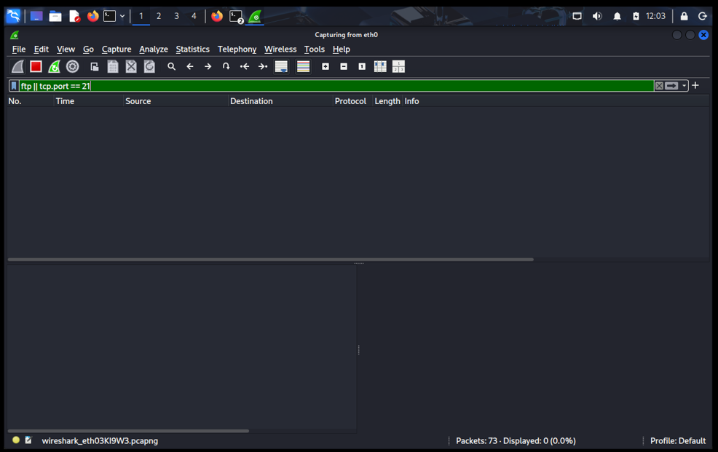
2.2 Phân vùng mạng bằng pfSense
Kiểm chứng hiệu quả
Kết quả Wireshark chứng minh lưu lượng nội bộ không bị bắt giữ sau khi phân vùng mạng
17

Slide 23
CHƯƠNG 4. KIỂM TRA ĐÁNH GIÁ
‹#›

Slide 24
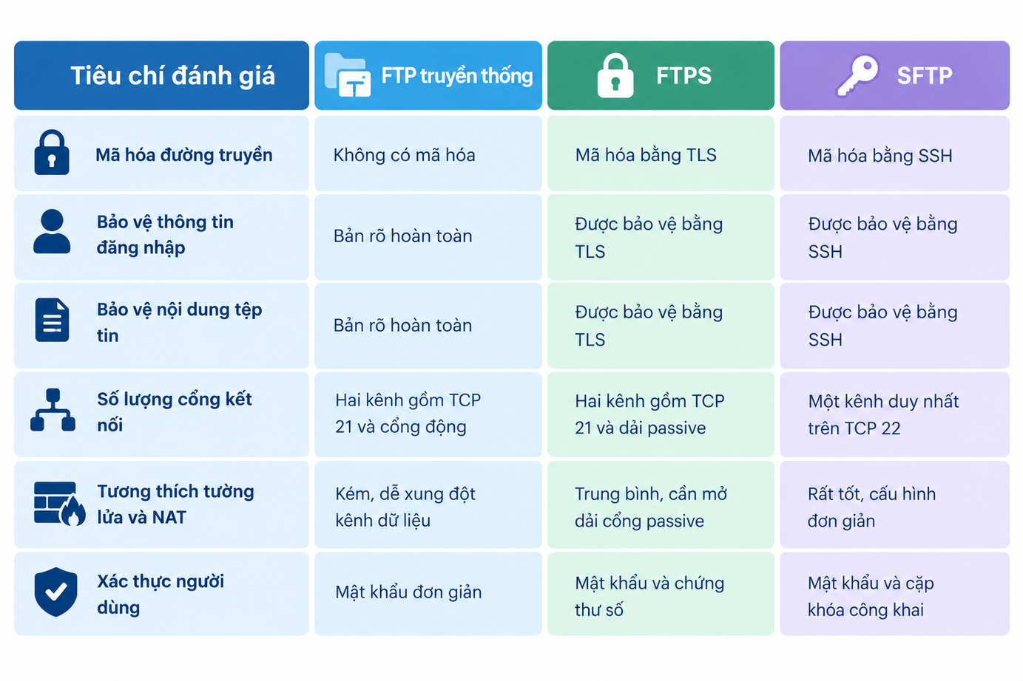
1. Đánh giá và so sánh giải pháp
18

Slide 25
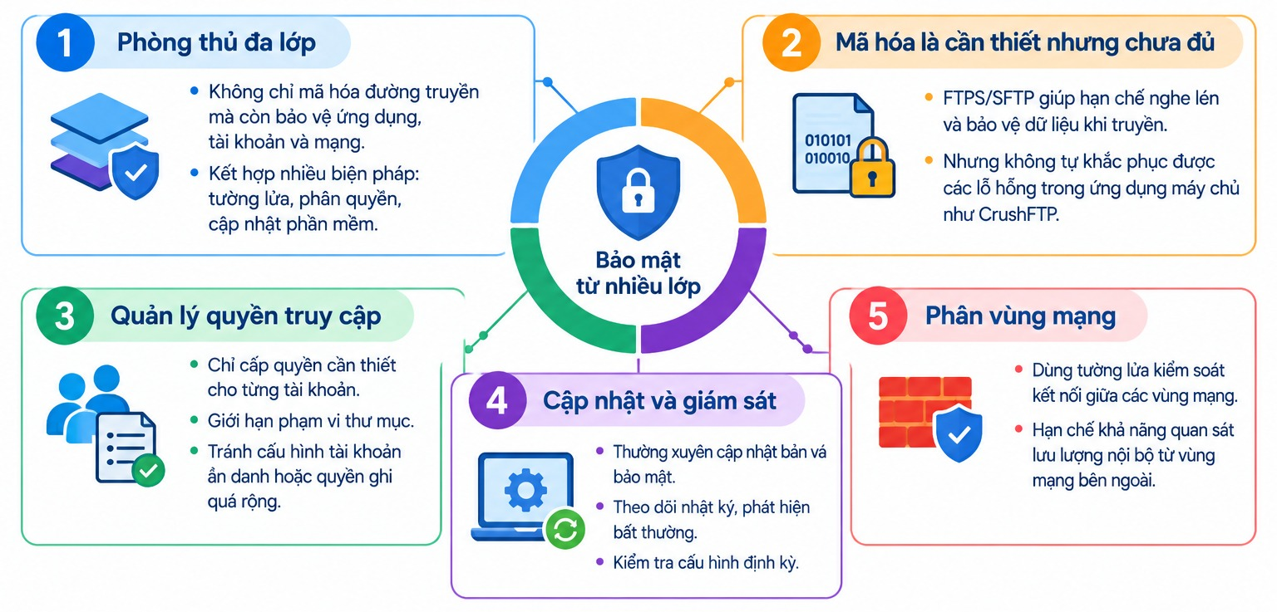
2. Bài học kinh nghiệm thực tiễn
19

Slide 26
3. Kết luận
  FTP truyền thống có nguy cơ lộ thông tin do không mã hóa đường truyền.
  FTPS và SFTP giúp bảo vệ thông tin xác thực và nội dung tệp khi truyền.
  Thực nghiệm CrushFTP cho thấy lỗ hổng ứng dụng có thể dẫn đến rủi ro vượt ngoài vấn đề nghe lén.
  Wireshark hỗ trợ kiểm chứng việc mã hóa; pfSense giúp kiểm soát lưu lượng giữa các vùng mạng.
  Giải pháp hiệu quả cần kết hợp mã hóa, cập nhật bản vá, phân quyền và phân vùng mạng.
20

Slide 27


Xin cảm ơn thầy và các bạn đã theo dõi!
‹#›
‹#›

